Slide 1
서비스 기획안 · v0.2 · 2026.11.04
작은 실천으로
자라는 나
행복의 조건을 고르고,
오늘의 작은 행동을 실천하는 웹서비스
Notes:
근거: 사용자 제공 PRD v0.220261104 및 기능명세서 v0.220261104. 문서 내부 프로젝트명인 작은 실천으로 자라는 나를 사용. 구현 결과나 검증된 효과가 아닌 기획안. 행동 예시는 설명용이며 원문 콘텐츠를 바탕으로 일부 대안을 제안함. 기존 사진은 사용 상황을 설명하는 생성 이미지.

Slide 2

기획 배경과 문제
낮은 에너지 상태의 사용자 문제
큰 계획은 부담스럽고,
무엇부터 할지 막막하다
나에게 중요한 것을 정하기 어렵고,
실천하지 못하면 실패감을 느낀다.
PRD의 문제 가설 · 사용자 확인 예정
사용 상황을 표현한 생성 이미지
02
Notes:
근거: 사용자 제공 PRD v0.220261104 및 기능명세서 v0.220261104. 문서 내부 프로젝트명인 작은 실천으로 자라는 나를 사용. 구현 결과나 검증된 효과가 아닌 기획안. 행동 예시는 설명용이며 원문 콘텐츠를 바탕으로 일부 대안을 제안함. 기존 사진은 사용 상황을 설명하는 생성 이미지.

Slide 3
타겟 사용자와 사용 장면
20~30대를 우선 대상으로 하되, 전 연령이 이용할 수 있는 익명 서비스
우선 사용자 | 사용하는 장면 | 필요한 경험
일상에 지친 사용자 | 큰 계획을 실행할 에너지가 부족할 때 | 지금 가능한 낮은 부담의 행동
리듬을 되찾고 싶은 사용자 | 자기관리 계획을 다시 시작하려 할 때 | 완벽함을 요구하지 않는 작은 실천과 격려
자기이해를 원하는 사용자 | 나에게 중요한 것을 가볍게 탐색하고 싶을 때 | 행복의 조건 선택과 짧은 회고
연령과 사용 장면은 타겟 가설이며 실제 수요는 아직 검증하지 않았습니다.
설계 기준
회원가입 없이 시작하고, 행동을 고르는 부담을 줄입니다.
03
Notes:
근거: 사용자 제공 PRD v0.220261104 및 기능명세서 v0.220261104. 문서 내부 프로젝트명인 작은 실천으로 자라는 나를 사용. 구현 결과나 검증된 효과가 아닌 기획안. 행동 예시는 설명용이며 원문 콘텐츠를 바탕으로 일부 대안을 제안함. 기존 사진은 사용 상황을 설명하는 생성 이미지.

Slide 4
서비스 정의와 제공 가치
나에게 중요한 행복의 조건을 고르고,
오늘 가능한 작은 행동 하나를 실천합니다
시작을 쉽게
실천을 가볍게
큐레이션된 조건과 행동
더 쉬운 행동·대안 선택
하루 한 행동의 완료 기록
선택적 짧은 회고와 격려
익명 우선 마이크로 루틴 웰니스 웹서비스 · 의료·상담 서비스가 아닙니다.
핵심 가치
달성률 경쟁보다 자기이해와 부담 없는 작은 실천을 지원합니다.
04
Notes:
근거: 사용자 제공 PRD v0.220261104 및 기능명세서 v0.220261104. 문서 내부 프로젝트명인 작은 실천으로 자라는 나를 사용. 구현 결과나 검증된 효과가 아닌 기획안. 행동 예시는 설명용이며 원문 콘텐츠를 바탕으로 일부 대안을 제안함. 기존 사진은 사용 상황을 설명하는 생성 이미지.

Slide 5
핵심 이용 흐름
01
행복의 조건 고르기
조건을 여러 개 고르고 주된 조건 하나 지정
뜻·선택 예시·서비스 범위를 함께 안내
02
오늘의 행동 선택
주된 조건에 맞는 기본 추천 또는 대안 선택
완료 전에는 더 쉬운 행동으로 변경 가능
03
실천 완료와 회고
완료를 기록한 뒤 짧은 회고를 남기거나 건너뛰기
완료 및 회고 확정 후 같은 날 수정하지 않음
04
오늘의 상태 확인
미선택·선택됨·완료에 맞는 상태와 격려 표시
다음 날에는 미완료를 이월하지 않고 새로 시작
재방문
같은 브라우저에 주된 조건이 있으면 오늘의 상태에서 시작합니다.
05
Notes:
근거: 사용자 제공 PRD v0.220261104 및 기능명세서 v0.220261104. 문서 내부 프로젝트명인 작은 실천으로 자라는 나를 사용. 구현 결과나 검증된 효과가 아닌 기획안. 행동 예시는 설명용이며 원문 콘텐츠를 바탕으로 일부 대안을 제안함. 기존 사진은 사용 상황을 설명하는 생성 이미지.

Slide 6
행동 추천과 부담 조정
주된 행복의 조건과 연결된 큐레이션 콘텐츠를 사용합니다.
행복의 조건 예시 | 기본 행동 예시 | 더 작은 대안 예시
가벼운 움직임 | 5분 산책하기 | 잠깐 자리에서 몸을 움직이기
휴식과 이완 | 3분 눈 감고 쉬기 | 숨 한 번 천천히 쉬기
배움과 탐구 | 책 한 페이지 읽기 | 읽고 싶은 책 한 권 고르기
설명을 위한 행동 예시이며 개인에게 맞는 효과를 보장하지 않습니다.
추천 규칙
오늘 행동은 하나만 유지하고, 가장 쉬운 단계에서는 추가 완화를 막습니다.
06
Notes:
근거: 사용자 제공 PRD v0.220261104 및 기능명세서 v0.220261104. 문서 내부 프로젝트명인 작은 실천으로 자라는 나를 사용. 구현 결과나 검증된 효과가 아닌 기획안. 행동 예시는 설명용이며 원문 콘텐츠를 바탕으로 일부 대안을 제안함. 기존 사진은 사용 상황을 설명하는 생성 이미지.

Slide 7
일일 상태와 기록 정책
상태 / 시점 | 사용자에게 보여줄 것 | 허용되는 동작
오늘 미선택 | 새 행동을 고를 수 있는 안내 | 추천·대안 확인 및 선택
오늘 선택됨 | 오늘 선택한 행동 하나 | 완료 기록 / 완료 전 행동 변경
오늘 완료 | 완료 상태와 비난 없는 격려 | 회고 한 번 저장 또는 건너뛰기
다음 날 / 저장소 삭제 | 새 날짜는 미선택으로 시작 저장소 삭제 시 조건부터 재설정 | 어제 행동 자동 이월 없음 삭제 기록 복구 없음
첫 완료 시각을 유지합니다. 완료 취소·재선택과 확정된 회고 수정은 허용하지 않습니다.
중복 방지
같은 날짜의 완료·회고 요청이 반복돼도 기록을 중복 생성하지 않습니다.
07
Notes:
근거: 사용자 제공 PRD·기능명세서·와이어프레임 v0.220261104. 기획 정책은 PRD와 기능명세서를 우선 적용. 와이어프레임의 연속 실천, 완료 후 변경, 완전 익명 보장 표현 및 별도 소개/온보딩은 문서와 조정 필요. 개발 일자별 작업은 제안이며 확정 일정이나 구현 성과가 아님. 완료 비율의 구체적 분모는 원문이 명확하지 않아 시험 참여자 기준으로 제안하고 결과와 함께 명시. 공유 저장 방식은 미정. 자료 안 화면의 게시물 수·응원 수·날짜는 예시이며 실적에서 제외.

Slide 8
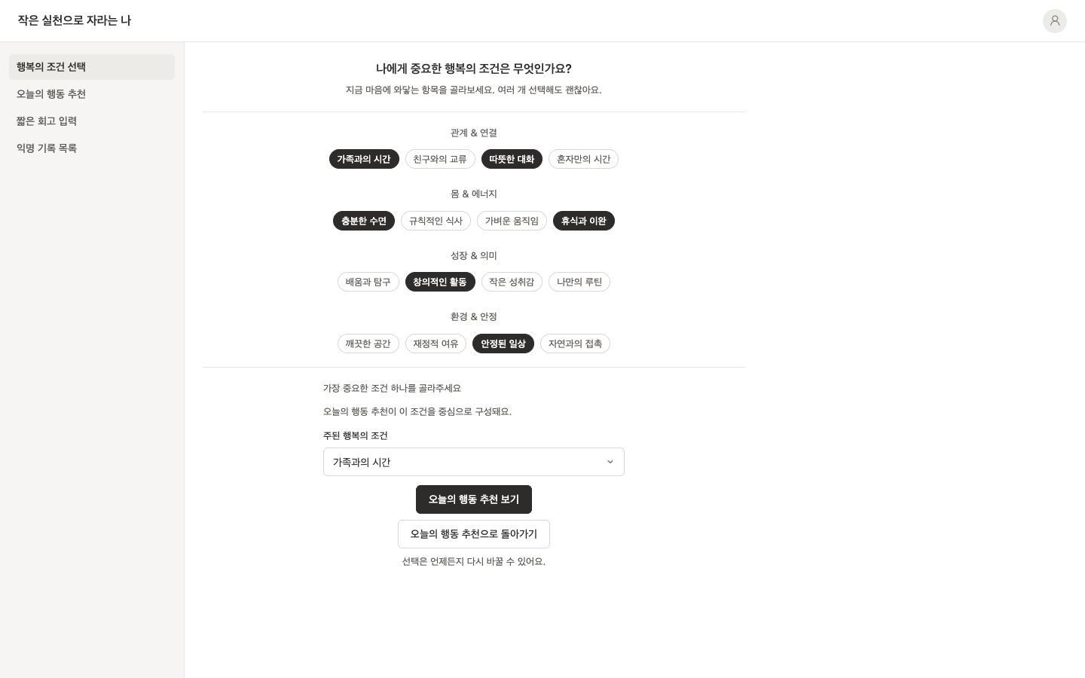
주요 화면과 와이어프레임 검토
조건 선택에서
작은 행동으로 연결
조건 선택 → 행동 추천·실천
→ 짧은 회고 → 오늘의 상태
공유·응원·운영 화면은 보조 흐름
와이어프레임 조정 항목
연속 달성·완료 후 변경 제거
공유의 완전 익명 보장 문구 수정
별도 온보딩은 초기 MVP에서 제외
화면 기준
600px·1024px 기준 반응형, 키보드 조작, 44×44px 이상 터치 대상
08
Notes:
근거: 사용자 제공 PRD·기능명세서·와이어프레임 v0.220261104. 기획 정책은 PRD와 기능명세서를 우선 적용. 와이어프레임의 연속 실천, 완료 후 변경, 완전 익명 보장 표현 및 별도 소개/온보딩은 문서와 조정 필요. 개발 일자별 작업은 제안이며 확정 일정이나 구현 성과가 아님. 완료 비율의 구체적 분모는 원문이 명확하지 않아 시험 참여자 기준으로 제안하고 결과와 함께 명시. 공유 저장 방식은 미정. 자료 안 화면의 게시물 수·응원 수·날짜는 예시이며 실적에서 제외.

Slide 9
데이터 보관과 운영 원칙
구분 | 저장·처리 기준 | 이용자 안내 / 운영 기준
조건과 일별 기록 | 현재 브라우저 localStorage 주된 조건·선택 행동·완료·회고 | 현지 날짜 YYYY-MM-DD 기준 기기 간 동기화·삭제 후 복구 없음
익명 공유·응원 | 짧은 기록 공유와 정해진 응원 게시·재시도·빈 목록 상태 처리 | 같은 브라우저 중복 응원 방지 다른 기기의 중복까지 보장 안 함
운영과 서비스 범위 | 부적절한 기록 숨김·삭제 개인정보·유해 내용 운영 기준 | 의료·상담 서비스가 아님을 안내 신원 노출 방지를 단정하지 않음
공유용 저장·게시 방식은 별도 설계가 필요합니다. 개인 기록의 로컬 저장과 구분합니다.
주의할 점
회원가입이 없어도 공유 글에 개인정보가 포함될 수 있어 안내와 관리가 필요합니다.
09
Notes:
근거: 사용자 제공 PRD·기능명세서·와이어프레임 v0.220261104. 기획 정책은 PRD와 기능명세서를 우선 적용. 와이어프레임의 연속 실천, 완료 후 변경, 완전 익명 보장 표현 및 별도 소개/온보딩은 문서와 조정 필요. 개발 일자별 작업은 제안이며 확정 일정이나 구현 성과가 아님. 완료 비율의 구체적 분모는 원문이 명확하지 않아 시험 참여자 기준으로 제안하고 결과와 함께 명시. 공유 저장 방식은 미정. 자료 안 화면의 게시물 수·응원 수·날짜는 예시이며 실적에서 제외.

Slide 10
초기 MVP 범위와 우선순위
5명 · 5일 · HTML / CSS / JavaScript 기반 반응형 웹
조건 선택부터 완료 기록까지,
핵심 흐름의 안정성을 먼저 확인합니다
우선 구현
초기 MVP에서 제외
높음: 조건 설정·행동 선택·완료/회고
중간: 일일 상태와 격려
낮음: 익명 공유·응원과 최소 관리
정교한 AI·외부 데이터 연동
계정·기기 간 동기화·장문 일기
별도 온보딩·실시간 대화·개인 프로필
범위 결정
공유 기능은 낮은 우선순위이며 저장·운영 준비와 개발 여력을 보고 결정합니다.
10
Notes:
근거: 사용자 제공 PRD·기능명세서·와이어프레임 v0.220261104. 기획 정책은 PRD와 기능명세서를 우선 적용. 와이어프레임의 연속 실천, 완료 후 변경, 완전 익명 보장 표현 및 별도 소개/온보딩은 문서와 조정 필요. 개발 일자별 작업은 제안이며 확정 일정이나 구현 성과가 아님. 완료 비율의 구체적 분모는 원문이 명확하지 않아 시험 참여자 기준으로 제안하고 결과와 함께 명시. 공유 저장 방식은 미정. 자료 안 화면의 게시물 수·응원 수·날짜는 예시이며 실적에서 제외.

Slide 11
초기 검증 지표와 확인할 질문
지표 / 확인 항목 | 측정·관찰 방법
조건 설정 비율 | 시험 참여자 중 주된 행복의 조건을 설정한 비율
행동 선택 비율 | 조건을 설정한 참여자 중 오늘의 행동을 선택한 비율
완료 기록 비율 | 시험 참여자 중 완료를 기록한 비율 · 분모를 결과와 함께 명시
보조 지표 | 대안·난이도 조정·회고·공유 참여, 만족도와 추천 유용성
유지·재방문 확인 | 같은 브라우저 기록 유지는 수동 시험 · 7일 내 사례는 추후 피드백
검증할 가설 | 조건과 행동의 연결이 이해되는가? 행동은 부담 없이 선택 가능한가?
측정 한계
서버 이벤트·방문자 식별이 없어 전체 방문자 기준 재방문율은 산출하지 않습니다.
12
Notes:
근거: 사용자 제공 PRD·기능명세서·와이어프레임 v0.220261104. 기획 정책은 PRD와 기능명세서를 우선 적용. 와이어프레임의 연속 실천, 완료 후 변경, 완전 익명 보장 표현 및 별도 소개/온보딩은 문서와 조정 필요. 개발 일자별 작업은 제안이며 확정 일정이나 구현 성과가 아님. 완료 비율의 구체적 분모는 원문이 명확하지 않아 시험 참여자 기준으로 제안하고 결과와 함께 명시. 공유 저장 방식은 미정. 자료 안 화면의 게시물 수·응원 수·날짜는 예시이며 실적에서 제외.

